Slide 1
Nowa Era Biznesu
Doradztwo dla przedsiębiorstw MŚP
Tytuł prezentacji
Fundusz Regionu Wałbrzyskiego
Wałbrzych, 15.09.2017 r.
BGK
Miasto, data
Wrocław, 16 października 2017r.

Slide 2
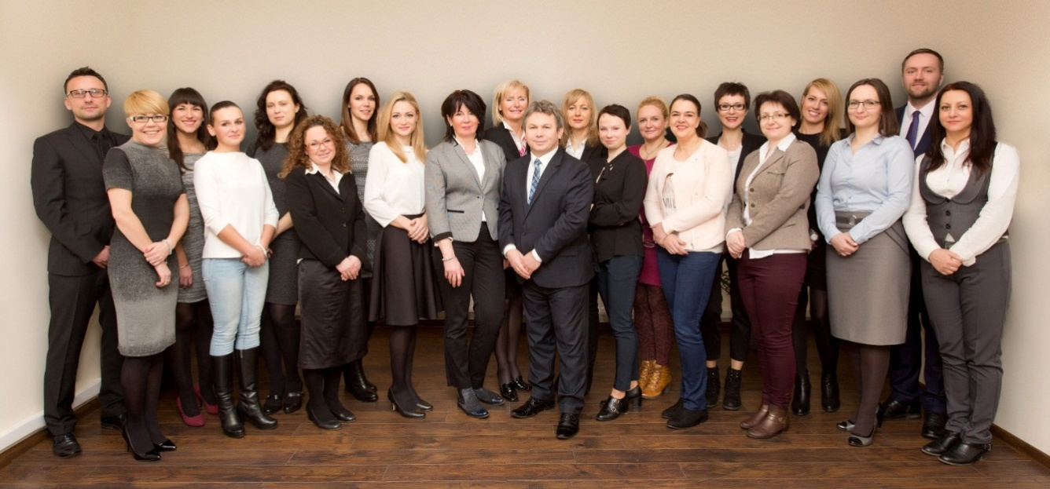
Kim jesteśmy?
Jesteśmy instytucją, która od ponad 25 lat wspiera krajową przedsiębiorczość, będąc cennym źródłem dla finansowania biznesu.
Nasza atrakcyjna oferta skierowana do przedsiębiorców to przede wszystkim preferencyjne pożyczki ze środków własnych, Budżetu Państwa oraz Unii Europejskiej.
Prowadzimy również
działalność szkoleniową,
doradczą i informacyjną.

Slide 3
FRW – cenne wsparcie dla biznesu
Skuteczny wymiar pomocy i finansowania firm to m.in. :
udzielenie ponad 3 tys. pożyczek na łączną kwotę ponad 260 mln zł
w tym 1069 pożyczek na kwotę ponad 138 mln w ramach Jeremie
tworzenie i utrzymanie nowych miejsc pracy,
indywidualne podejście do każdego przedsiębiorcy,
doradztwo prawne i finansowe
bezpłatne szkolenia i konferencje dla podmiotów gospodarczych.

Slide 4
NOWA ERA BIZNESU – doradztwo dla MŚP
Projekt grantowy – to projekt, w którym Fundusz Regionu Wałbrzyskiego udziela grantów dla MŚP na doradztwo realizowane przez Instytucje Otoczenia Biznesu
Grant – to środki finansowe, w tym środki Regionalnego Programu Operacyjnego Województwa Dolnośląskiego na lata 2014 -2020
Usługa doradcza – świadczona przez doradcę zewnętrznego, nie mająca charakteru ciągłego ani okresowego, nie związana ze zwykłymi kosztami operacyjnymi
Instytucja Otocznia Biznesu– instytucja nie działająca dla zysku (również taka, która przeznacza swój zysk na cele statutowe i jednocześnie nie wypłaca dywidendy swoim udziałowcom lub akcjonariuszom, oferująca usługi wspierające przedsiębiorstwa przy ich tworzeniu, prowadzeniu lub rozwoju.

Slide 5
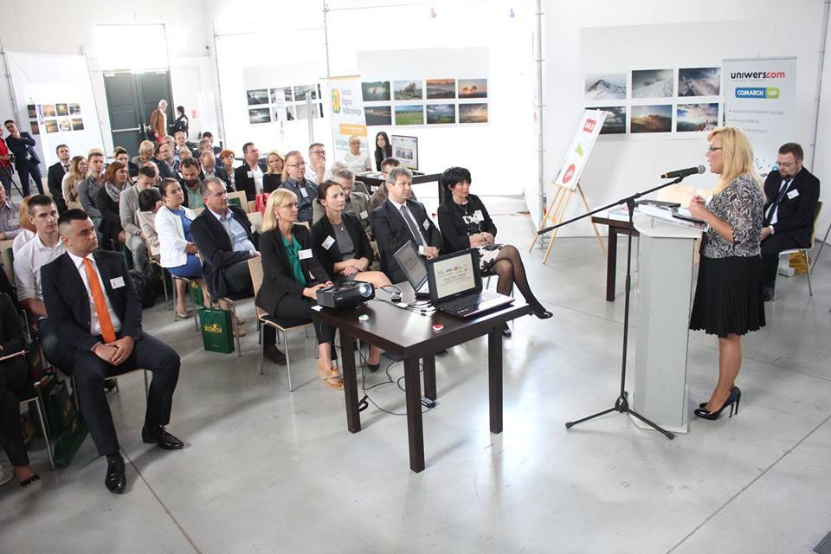
Co oferujemy dolnośląskim przedsiębiorcom ?
minimalna wartość grantu dla 1 MŚP wynosi 4.250,00 zł
maksymalna wartość grantu dla 1 MŚP wynosi 12.000,00 zł
maksymalny poziom dofinansowania wynosi 85 %
dofinansowanie stanowi
pomoc de minimis

Slide 6
Jakie usługi doradcze mogą być dofinansowane
w ramach projektu?
wsparcia początkowej fazy rozwoju firmy (np. opracowanie biznesplanu, strategii rozwoju przedsiębiorstwa, monitorowanie biznesu),
uzyskiwania i odnawiania certyfikatów zgodności dla wyrobów, usług, surowców, maszyn i urządzeń, aparatury kontrolnopomiarowej,
projektowania, wdrażania i doskonalenia systemów zarządzania jakością i zarządzania środowiskowego,
wykorzystywania zaawansowanych technologii informatycznych w przedsiębiorstwie oraz doradztwo IT,
specjalistycznych instrumentów zarządzania i mapowania ryzyk/ryzyka w organizacji oraz tworzenia strategii zarządzania ryzykiem.

Slide 7
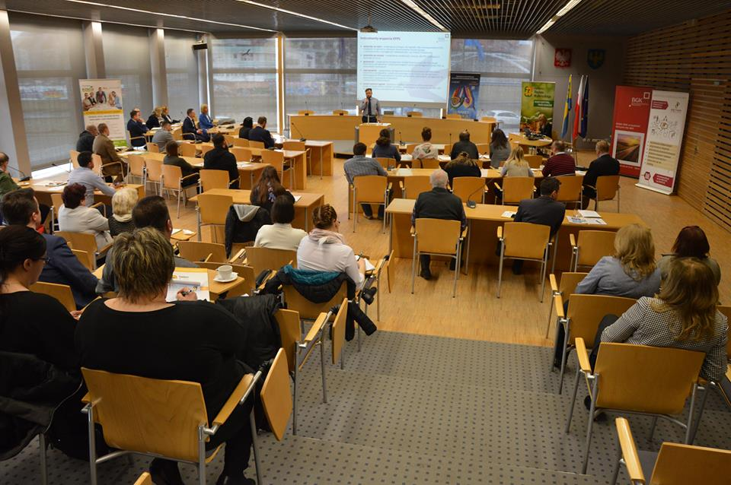
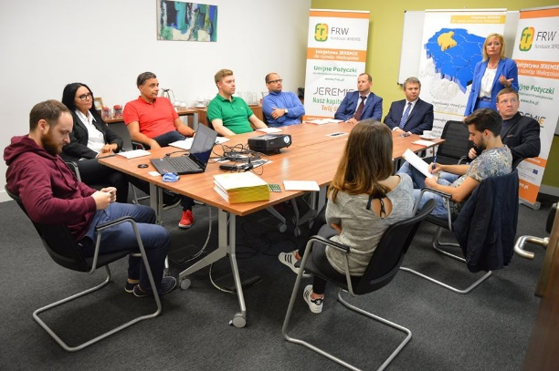
doradztwa prawno-podatkowego związanego z rozwojem przedsiębiorstwa
na rynku (z zastrzeżeniem, że doradztwo w tym zakresie nie może mieć
charakteru ciągłego ani okresowego i stanowić zwykłego kosztu operacyjnego
przedsiębiorstwa dotyczącego rutynowych, regularnych usług doradczych),
doradztwa marketingowego związanego z rozwojem,
usługi w zakresie pozyskiwania zewnętrznych źródeł finansowania
działalności przedsiębiorstw (również w początkowej fazie rozwoju), w tym
przygotowanie dokumentów i analiz niezbędnych do pozyskania
zewnętrznego źródła finansowania, pomoc w pozyskaniu inwestora, analiza
potrzeb i identyfikacja źródeł finansowania projektu – z wyłączeniem
dokumentacji związanej z aplikowaniem o środki Funduszy Europejskich.

Slide 8
Obszary objęte wsparciem w ramach projektu:
Aglomeracja Wałbrzyska – dystrybucja grantów w łącznej wysokości 1.800.000,00 zł wśród 150 podmiotów MŚP.
Aglomeracja Jeleniogórska – dystrybucja grantów w łącznej wysokości 1.800.000,00 zł wśród 150 podmiotów MŚP.
Ziemia Dzierżoniowsko – Kłodzko – Ząbkowicka - dystrybucja grantów w łącznej wysokości 780.000,00 zł wśród 65 podmiotów MŚP.

Slide 9
4. Legnicko – Głogowski Obszar Interwencji - dystrybucja grantów w łącznej wysokości 780.000,00 zł wśród 65 podmiotów MŚP
5. Wrocławski Obszar Funkcjonalny - dystrybucja grantów w łącznej wysokości 2.400.000,00 zł wśród 200 podmiotów MŚP

Slide 10
Procedura:
Złożenie wniosku o udzielenie grantu
Weryfikacja wniosku
Po zakwalifikowaniu się do otrzymania grantu zawarcie umowy
o powierzenie grantu
4. Wybór wykonawcy usługi
doradczej
5. Wykonanie usługi doradczej
i zapłata za usługę
6. Wniosek o wypłatę wsparcia
7. Refundacja – wypłata grantu

Slide 11
Fundusz Regionu Wałbrzyskiego
ul. Limanowskiego 15
58-300 Wałbrzych
tel. 74 66 44 810
pozyczki@frw.pl
www.frw.pl

Slide 12
Dziękuję za uwagę.

